Slide 1

TWAC – EIC pathfinder (2022-2026)
COPIL pôle accélérateur :
Suivi de projet – TWAC
COPIL – Projet TWAC
08/02/2023
https://twac.ijclab.in2p3.fr/

Slide 2
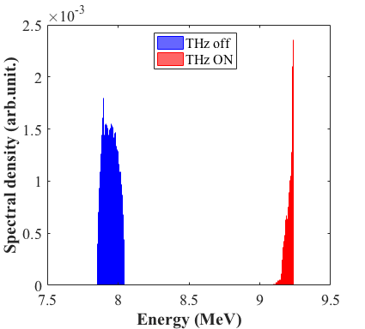
TWAC – Structuration du projet
Objectif scientifique et technique du projet :
Nous proposons de développer une nouvelle structure accélératrice à fort gradient d’énergie injecté par un laser de puissance. Cela permettra de démocratiser l'accès au faisceau d'électrons à l'échelle de la femtoseconde pour l'étude des phénomènes ultrarapides.
Structuration du Projet :
WP1 : Project Management – CNRS
WP2 : High power terahertz source - Uni. Pécs
WP3 : Terahertz-electron interaction - CNRS
WP4 : Advanced electron diagnostics - DESY
WP5 : Towards industrial advanced accelerator - iTEOX
WP6 : Communication and data management - CNRS
COPIL – Projet TWAC
08/02/2023
https://twac.ijclab.in2p3.fr/

Slide 3
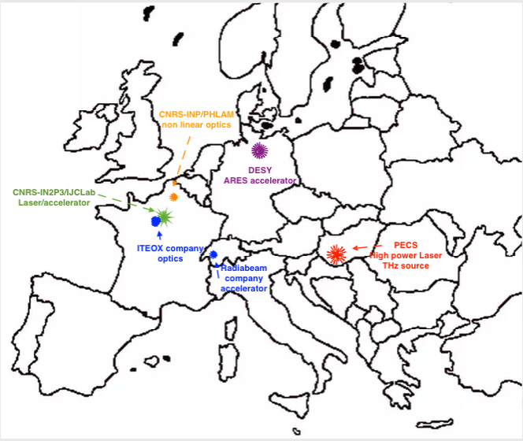
TWAC – Consortium
PhLAM UMR 8523 - DR18 (FR) (INP)
DESY (DE)
Radiabeam (CH)
iTEOX (FR)
Université de Pécs (HU)
COPIL – Projet TWAC
08/02/2023
https://twac.ijclab.in2p3.fr/

Slide 4
TWAC – Consortium evolution
PhLAM UMR 8523 - DR18 (FR) (INP)
DESY (DE)
Radiabeam (CH)
iTEOX (FR)
Université de Pécs (HU)
Ajout d’ici mars 2023 : CSIC (Consuelo Guardiola) en charge de la tâche WP5.3 Dosimétrie
Dépôt d’un AMSC Doctoral Network en NOV 2022 co-coordonné par le pole accélérateur et le pole santé: focus sur les paramètres faisceau adapté pour la flash therapie, dosimetrie et amélioration du modèle biologique (18 partenaires impliqués)
COPIL – Projet TWAC
08/02/2023
https://twac.ijclab.in2p3.fr/

Slide 5
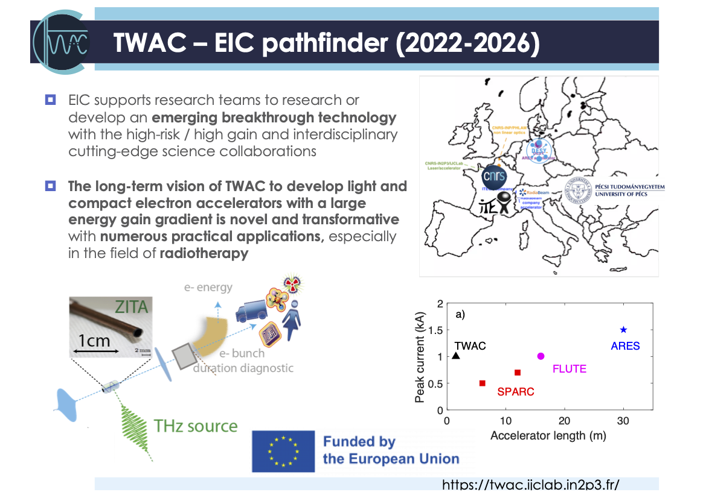

TWAC – EIC pathfinder (2022-2026)
COPIL – Projet TWAC
08/02/2023
https://twac.ijclab.in2p3.fr/

Slide 6
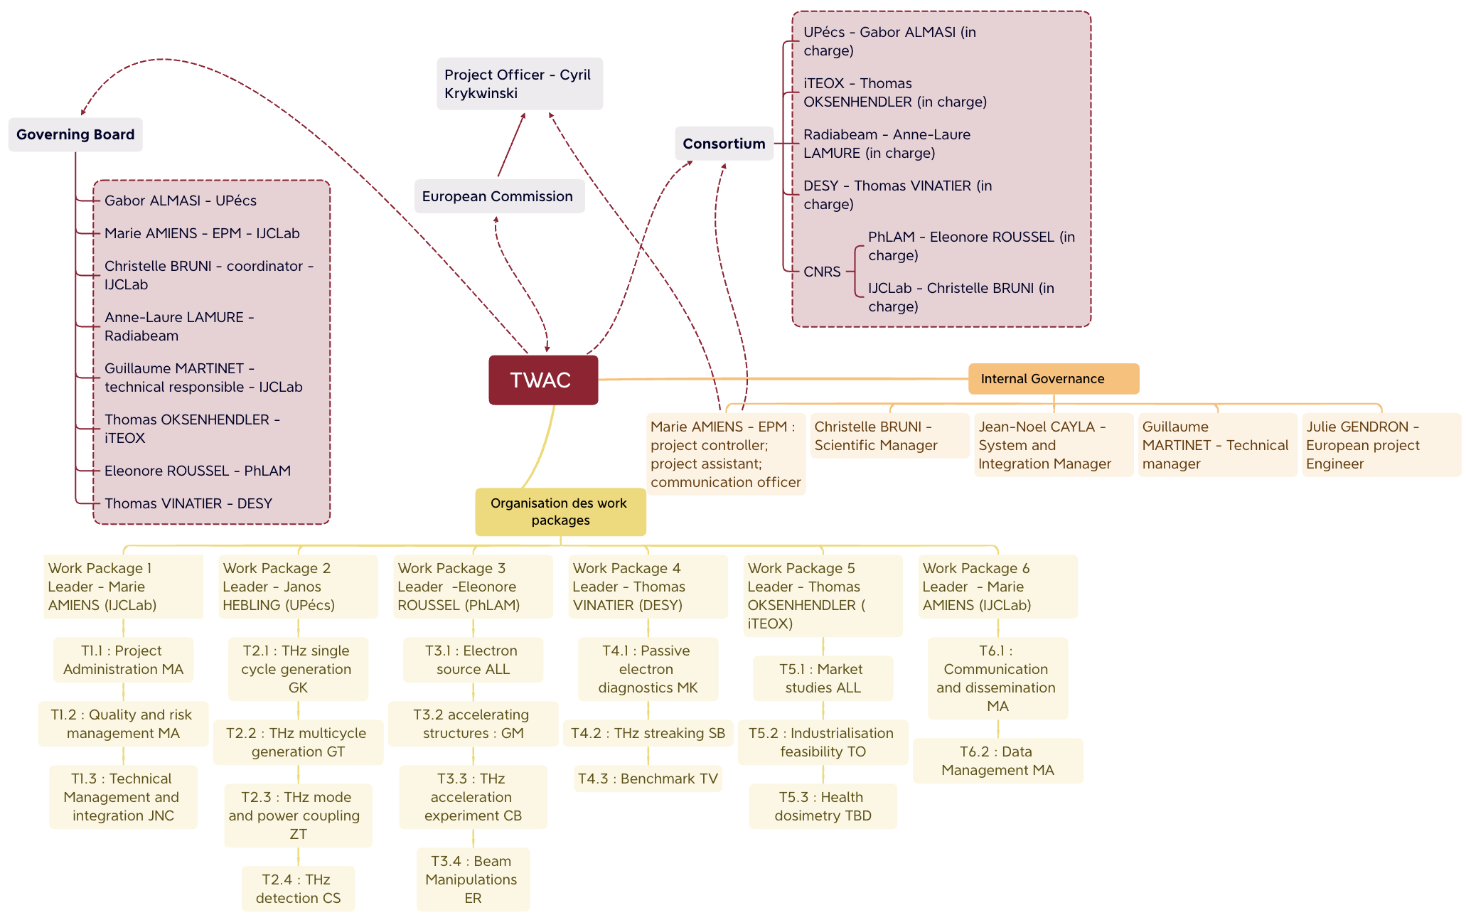
TWAC – Project organisation
Organigramme du projet TWAC
COPIL – Projet TWAC
08/02/2023
https://twac.ijclab.in2p3.fr/

Slide 7
TWAC – EIC pathfinder (2022-2026)
COPIL – Projet TWAC
08/02/2023
https://twac.ijclab.in2p3.fr/

Slide 8
TWAC – rappel des Livrables
Livrables rendus :
  D1.1 Minutes of KOM and GB meeting (M2)
  D6.6 Website and logo (M2)
  D6.1 Data Management Plan (M6)
  D6.2 Exploitation and dissemination Plan (M6)
COPIL – Projet TWAC
08/02/2023
https://twac.ijclab.in2p3.fr/

Slide 9
Etat d’avancement THz/ZITA
COPIL – Projet TWAC
08/02/2023
https://twac.ijclab.in2p3.fr/

Slide 10
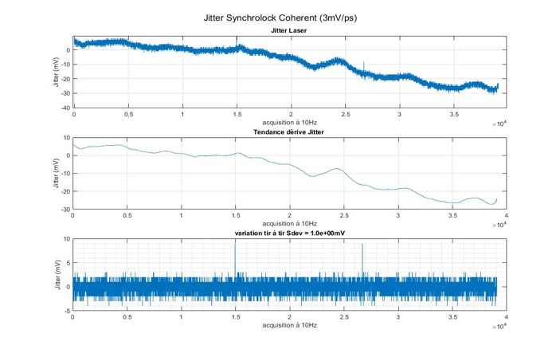
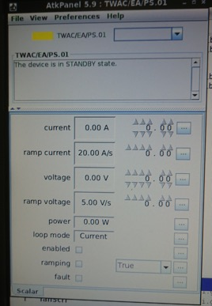
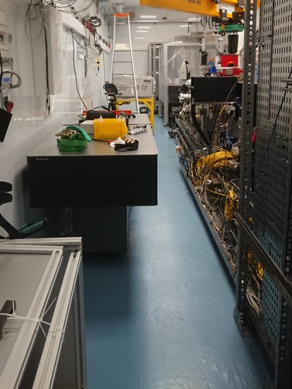
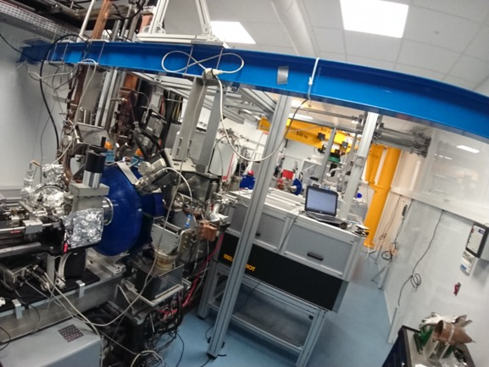
Etat d’avancement installation
Synchrolock : 330 fs rms mesurée
Passage progressif à tango
Installation ligne pallas

Slide 11
TWAC – Bilan RH – PP et CDD
COPIL – Projet TWAC
08/02/2023
https://twac.ijclab.in2p3.fr/

Slide 12
TWAC – En dessous des ETP
Les chiffres en rouge montre nos objectifs ETP fournis après 1 an et les services où les ETP sont plus faible qu’attendus.
COPIL – Projet TWAC
08/02/2023
https://twac.ijclab.in2p3.fr/

Slide 13
TWAC – Bilan RH
7 personnes sur Tempo + 1 personne sur SINCHRO
78% de fiches remplies
32% de la somme des personnels permanents fixée dans le GA a été généré après 10 mois de projet
Arrivée :
  1 stagiaire M2 instrumentation acquisition + physique (1er février)
  1 CDD
A venir
  1 stagiaire M2 ITEOX sur partie laser (à IJCLab) à déterminer (avril ?)
  1 post doc iTEOX (à IJCLab) 1er mars
  1 stagiaire M2 avec GM
  1 DUT avec GM
Apprenti contrôle commande : pas d’encadrant possible donc projet abandonné pour cette année
COPIL – Projet TWAC
08/02/2023
https://twac.ijclab.in2p3.fr/

Slide 14
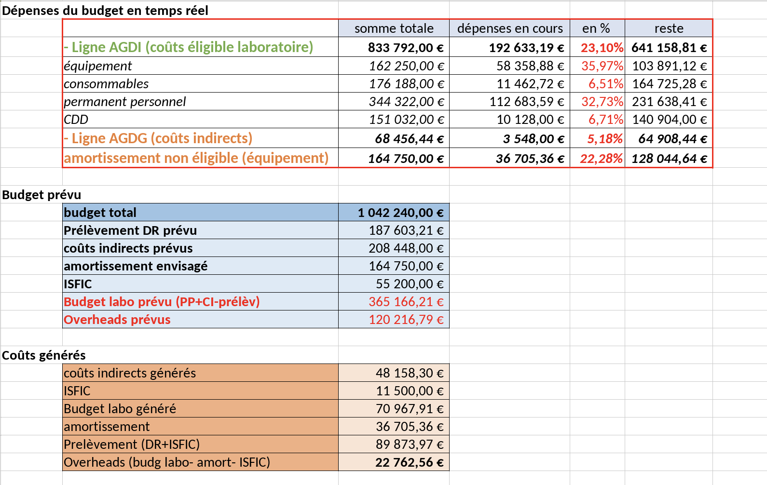
TWAC – Budget équilibré
COPIL – Projet TWAC
08/02/2023
https://twac.ijclab.in2p3.fr/

Slide 15
TWAC – Actions Codec
Item | Responsable | Date | Statut | Commentaire
Consolidation des demandes RH, technique, Post-docs et thésard à l’IJClab | RS/RT | Sept. 2022 | FAIT
Définitions des missions des responsables techniques ainsi que l’estimation du temps d’affectation. | RS | Fin Sept. 2022 | FAIT
Validation des demandes RH par les services, département et pôles | Resp. pôle ingé | Sept. 2022 | En cours | Fiches services faites
Proposer une structuration projet en adéquation avec les tâches à réaliser (ajout d’un WP intégration notamment) | RS/RT | Sept. 2022 | FAIT
Définir les missions des responsables techniques (national et local) du projet ainsi que le temps d’affectation. | RS | Sept. 2022 | FAIT
Identifier dans l’organigramme le « project Manager » commun à Am-otech (50%) | RS | Juin 2022 | FAIT
Consolidation du budget suivant les règles du laboratoire | RS/RT | Sept. 2022 | FAIT
Proposition de soutien du pole SANTE au projet sur des axes scientifiques portés par un CR | Resp. pôle santé | Sept. 2022 | ? | Olivier Seksek a montré un intérêt fort pour le projet TWAC et est impliqué dans le DN en tant que vice coordinateur
Identifier un support sur les lasers et photocathodes avec ThomX, PHIL et PERLE | RS/RT | Sept. 2022 | ? | Profil IE à remonter pour ce type de support
Nomination d’un Responsable technique PHIL | Resp. pôle ACC | Sept. 2022 | ?
Clarifier la partie dosimétrie : qui est en charge, quelle contribution de Consuelo (IMB-CNM) et sous quelle forme | RS | Sept. 2022 | FAIT
COPIL – Projet TWAC
08/02/2023
https://twac.ijclab.in2p3.fr/

Slide 16
TWAC – Informations complémentaires
Besoin d’un design injection THz figé pour la conception mécanique → trop contraignant, pas d’avancée possible pour le moment
Difficultés avec le fournisseur technix pour la réparation et la réception de l’alimentation HT
En attente ligne laser commune PHIL/LASERIX
Informatique on line: solution proposée d’apprenti pas adapté cette année
Nouvelle chambre fausse cathode en attente (conception mécanique)
COPIL – Projet TWAC
08/02/2023
https://twac.ijclab.in2p3.fr/

Slide 17
TWAC – Conclusion
Planning : ☺ Aucun retard pour le moment, suivi hebdomadaire en cours
Budget : ☺ Aucune remarque
Ressources : 😐 En dessous des objectifs prévus par le projet, manque de ressources dans certains services
Communication : ☺ Site web et logo créés, création d’un réseau important, projet TWAC dans les highlight DESY 2022
COPIL – Projet TWAC
08/02/2023
https://twac.ijclab.in2p3.fr/

Slide 18

QUESTIONS ?

Slide 19
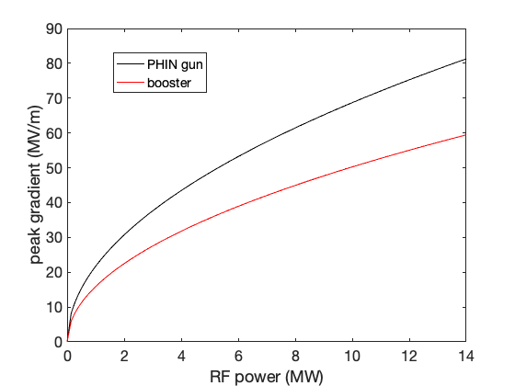
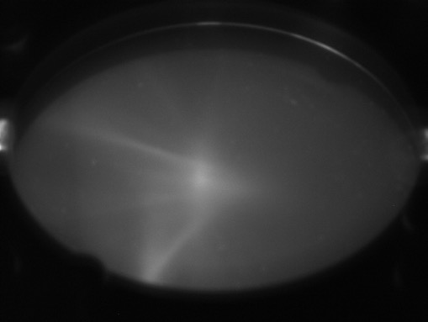
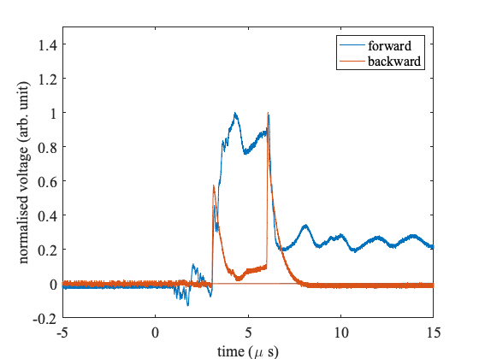
Booster status
Dark current
Conditionnement au nominal
Booster

